Slide 1
格言

Slide 2

目 录CONTENTS
1
敏捷的基本单元
事实-思考-行动
2
短期
全力而为
3
中期
持续推动
4
长期
保持方向

Slide 3

1
循环
不分彼此
细化的自相似
思考由现实而来，思考之后的行动影响现实，新的现实带来的反馈再度引发新的思考
事实的收集需要有智慧的方法和踏实的行动，全面审慎的思考需要依赖完整的事实和的小心的行动，有效的行动同样需要有利的事实和有计划的思考
一个大项目需要根据现实的需求立项分析实施，在每个阶段也都需要制定相似的story，在story钟还需要制定subtask，甚至到此每个团队成员还可以继续细分。每一个层级每一个部分都是一个循环
事实-思考-行动的循环是反馈学习的基本单元

Slide 4
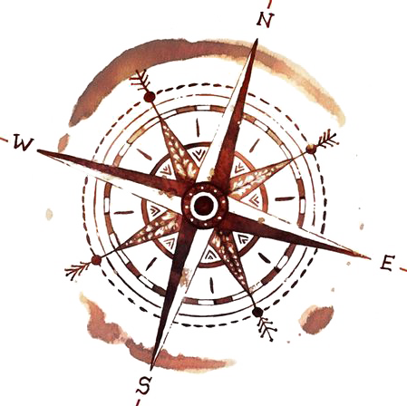
总结一
复利与指数增长
周期长短
频率
周期利率
年化利率
短周期基于风险，原则是不亏
长周期基于收益，原则是巨赚
全面与逻辑
重点突破
分析思考要全面，完整遍历所有可能性
逻辑推理要严密，准确指明因果关系
看标治本，直接处理问题的源头
寻找杠杆解，事半功倍

Slide 5
短期的现实条件容错低，需要思考制定符合客观条件的目标，依靠全面的分析和严密的逻辑制定高弹性的计划，从而保证执行的结果。短期的护城河就是抵抗风险的能力。定期回顾复盘对具体技巧的提升极大
Step 01
Step 02
Step 03
2
目标明确
短期目标要切合实际。依靠客观事实的条件，制定符合自身情况和长期利益的战术目标。一个合适的目标应当有类似这样的格式，谁+真实的期望+追踪某个指标+对这个指标的期望
计划全面
短期计划要完整严密，要对各种可能出问题的地方加强注意。对各类问题制定针对计划，可以是预防计划，也可以是修复计划，取决于自身对应风险的承受能力和承受意愿
执行有力
短期执行要有力。在目标的指引下，严格遵照计划执行。完成后应当回顾目标，反思内化提高
短期的具体事件
战术层级要全力施为

Slide 6


中期的现实条件容错提高，较长的投资期需要开始考虑计划的衔接，计划衔接越顺畅期内回报就越高。中期的护城河是收益的能力。需要定期回顾来避免陷入低收益的泥潭
3
中期执行在于坚持和积累。每个里程碑都应该为下一阶段带来丰厚的收益，也需要复盘回顾调整计划
持续推进
中期计划应当环环相扣，步步为营，同时关注客观现实的变化和计划的包容性
制定计划
中期里程碑
战役层级要持续推进
中期已经可以享受到此前长期和本时期前段积累的复利收益，目标应当适当调高
确认目标

Slide 7

长期的现实条件几乎不需要考虑黑天鹅事件，因为在短期已经考虑了，也不太需要考虑灰犀牛，因为时间本身就能抵御灰犀牛。在长期唯一需要关注的就是维持复利增长的模式，这是唯一的护城河。
4
长期目标直接决定了最终价值，目标一定要定的高，才能反过来逼迫快速的持续精进
1
长期计划要反映出对长期目标的支持，目标越高就越依赖复利的指数增长，就越需要靠日积月累来实现自身的护城河，持续瞄准最薄弱之处集中力量出击，实现最大的利率
2
3
长期执行要关注复盘回顾，对执行本身反而不必强求
长期
战略层级要确定方向

Slide 8


总结二
现实指导思考，思考指引行动，行动影响现实
周期长短
周期越短风险承受能力越小，复利模式的优势不明显
周期越长风险承受能力越大，复利模式收益越大
复盘回顾
复盘回顾是确认学习和实践成果的唯一方法
原则
世界很大，唯一不变的就是变化，但是换汤不换药
世界很大，什么样的人都能活得下去，但是活得天差地别
世界很大，活得最好的一定是那些既能适应变化，又能坚定原则不变的人

Slide 9
谢谢观赏
欢迎常来

